Slide 1
OLD MCDONALD HAD A FARM

Slide 2
POMISLI, KATERE ŽIVALI SO SE POJAVILE NA KMETIJI V PESMI, KI SI JO POSLUŠAL PREJŠNJI TEDEN. SE ŠE SPOMNIŠ, KAKO SE OGLAŠAJO?
ČE SI POZABIL, PRISLUHNI PESMI ŠE ENKRAT: https://www.youtube.com/watch?v=_6HzoUcx3eo

Slide 3
WHOSE LEGS?
POGLEJ SI SLIČICE NOG IN UGOTOVI, KATERI ŽIVALI PRIPADAJO. ŽIVALI USTNO POIMENUJ V ANGLEŠČINI. VSAKI ŽIVALI DOLOČI TUDI GLAS.
ČE KLIKNEŠ NA PROSOJNICO, SLIŠIŠ TUDI PRAVILNO REŠITEV.

Slide 4
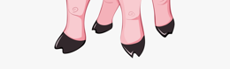
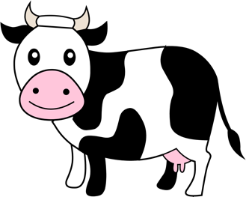

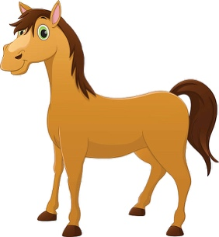
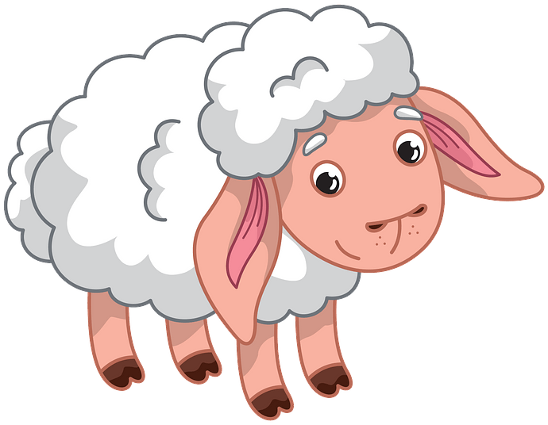

Slide 5
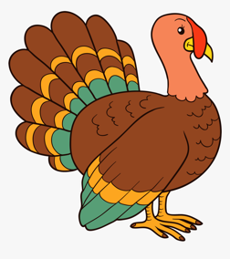
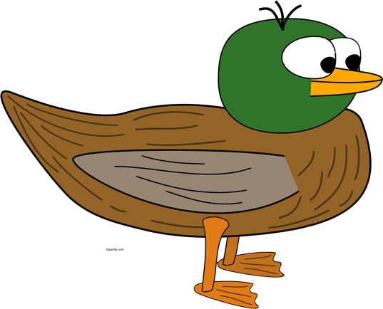
SI UGOTOVIL VSE?

Slide 6
MY FAVORITE FARM ANIMAL
ZA KONEC V ZVEZEK NARIŠI SVOJO NAJLJUBŠO ŽIVAL, KI NASTOPA V PESMI IN JO POIMENUJ. PROSI STARŠE, DA MI TVOJ IZDELEK POŠLJEJO PO E-POŠTI.

